Slide 1
Simulátor kompartmentových modelů
Týmový projekt
Vojtěch Havel, Petr Panoška
3.6.2014

Slide 2
Požadavky
Uživatel zadává popis modelu
Uživatel zadává hodnoty parametrů a počáteční množství látky
Systém vygeneruje diferenciální rovnice
Systém vypočítá a zobrazí vývoj množství a koncentraci látky v závislosti na čase

Slide 3
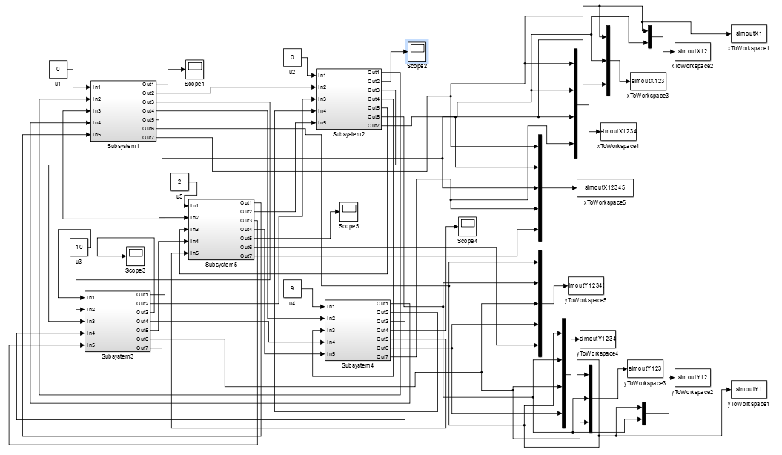
Model

Slide 4
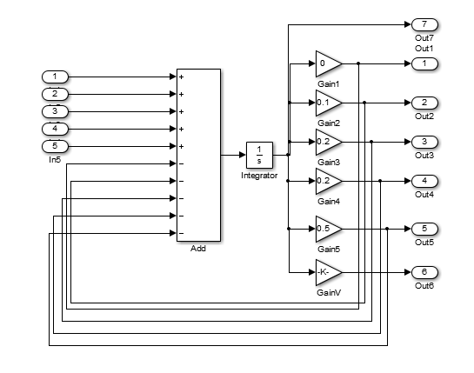
Model - kompartment

Slide 5
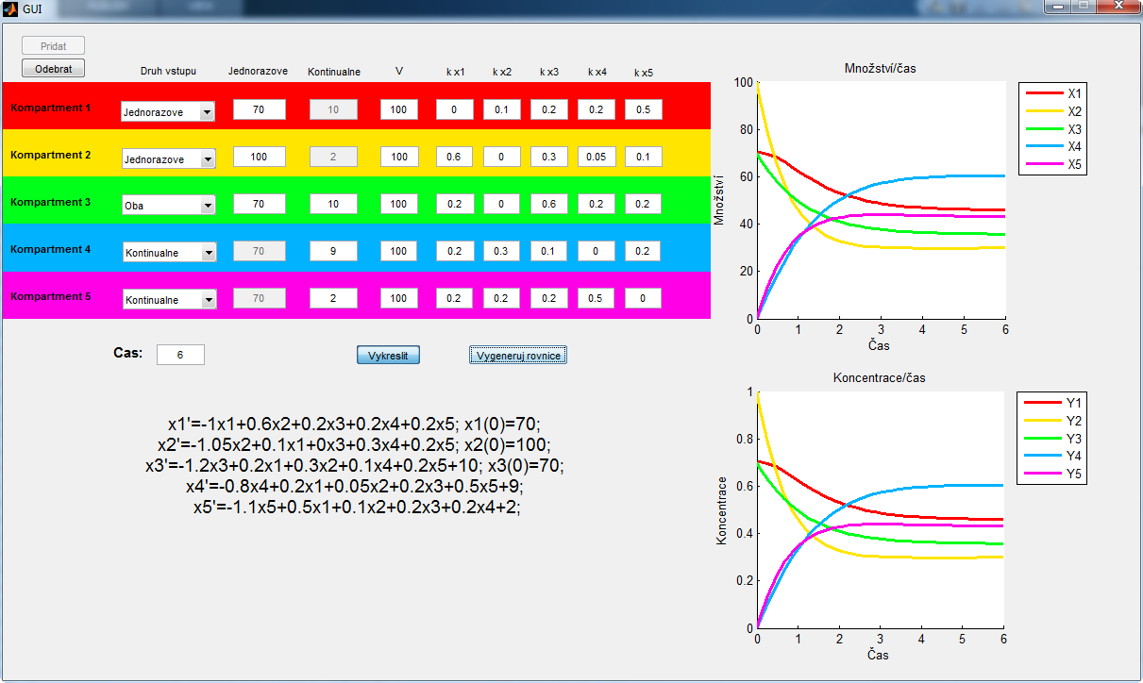
GUI – 5 kompartmentů

Slide 6
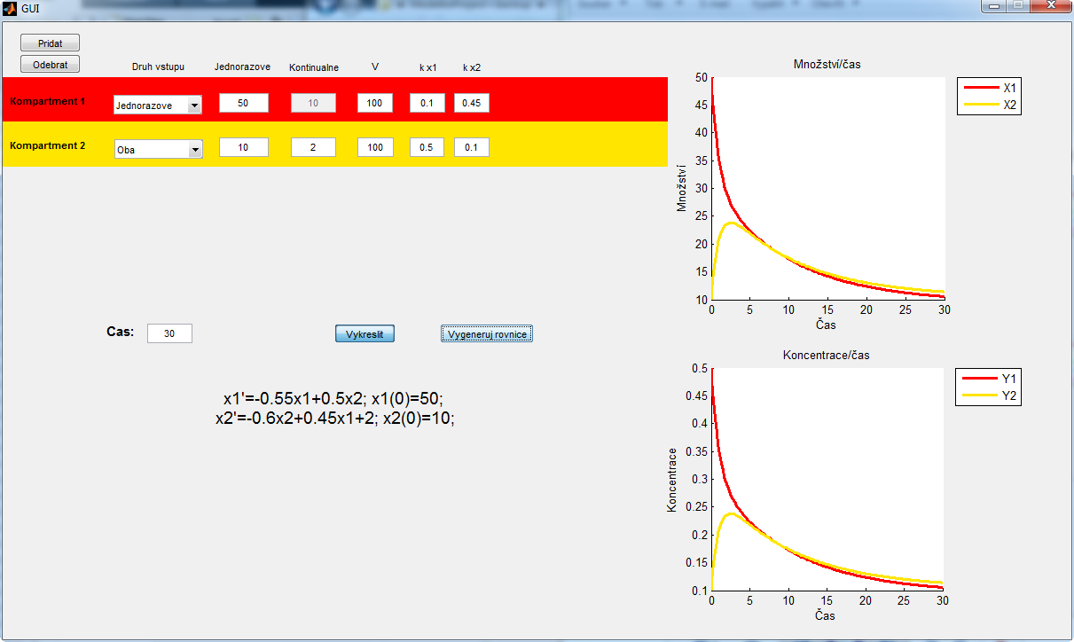
GUI – 2 kompartmenty

Slide 7
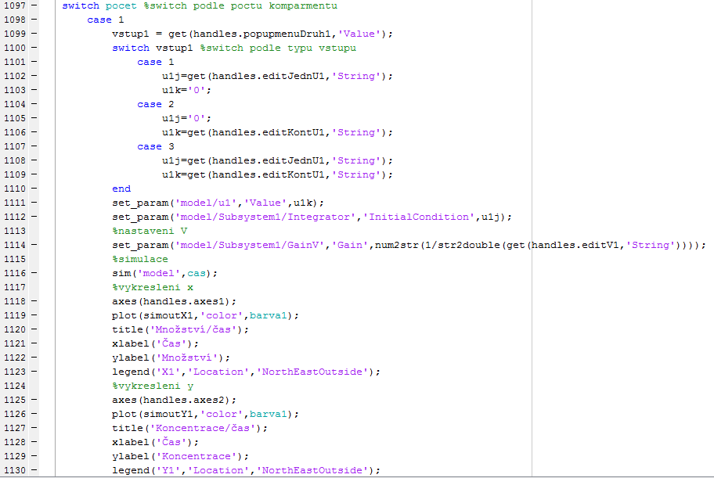
Vykreslení grafů - kód
…
Celkem : 2853 řádků

Slide 8
Děkujeme za pozornost.

